Slide 1


DEPARTAMENTO DE CIENCIAS DE LA VIDA Y DE LA AGRICULTURA
INGENIERÍA EN BIOTECNOLOGÍA
TRABAJO DE TITULACIÓN PREVIO A LA OBTENCIÓN DEL TÍTULO DE INGENIERA EN BIOTECNOLOGÍA
Aislamiento y evaluación de dos bacterias entomopatógenas como potenciales agentes de biocontrol para Tetranychus urticae en cultivos de rosas Rosa spp. de una florícola, Ecuador.
Autora: Utreras Vinueza, Camila Belén
Director: Lic. Koch Kaiser, Alma Rosel, Mgs.
Sangolquí, 26 de agosto 2021.

Slide 2
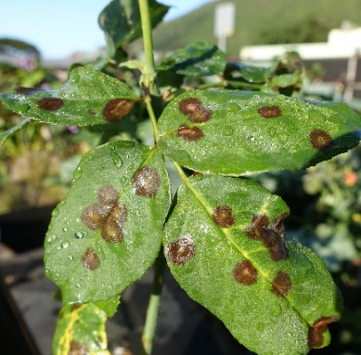
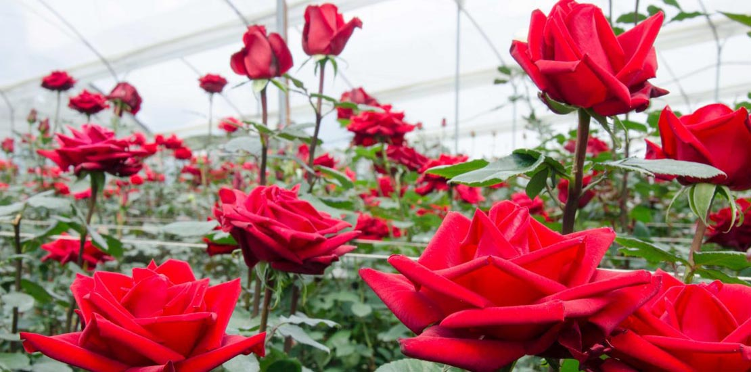
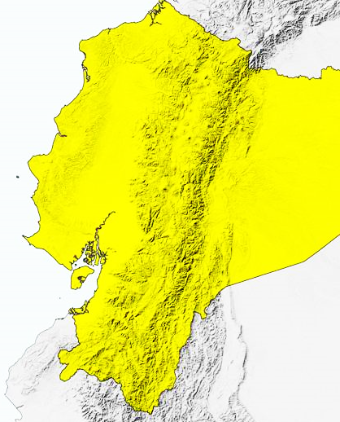
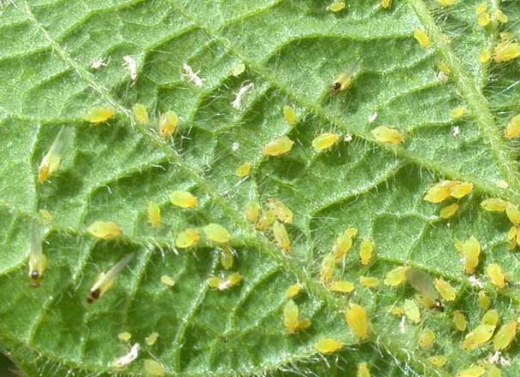

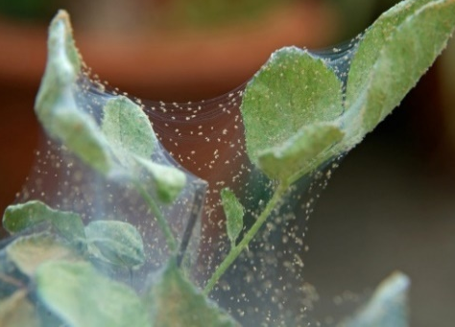



INTRODUCCIÓN
2
Producción y exportación de flores ornamentales
Plagas
Virus, bacterias, hongos
Insectos, nemátodos
Artrópodos
(Franquesa, 2016)
(Gobierno del Encuentro, 2020)
(Mundo Flores, 2021; Gordón, 2020)

Slide 3
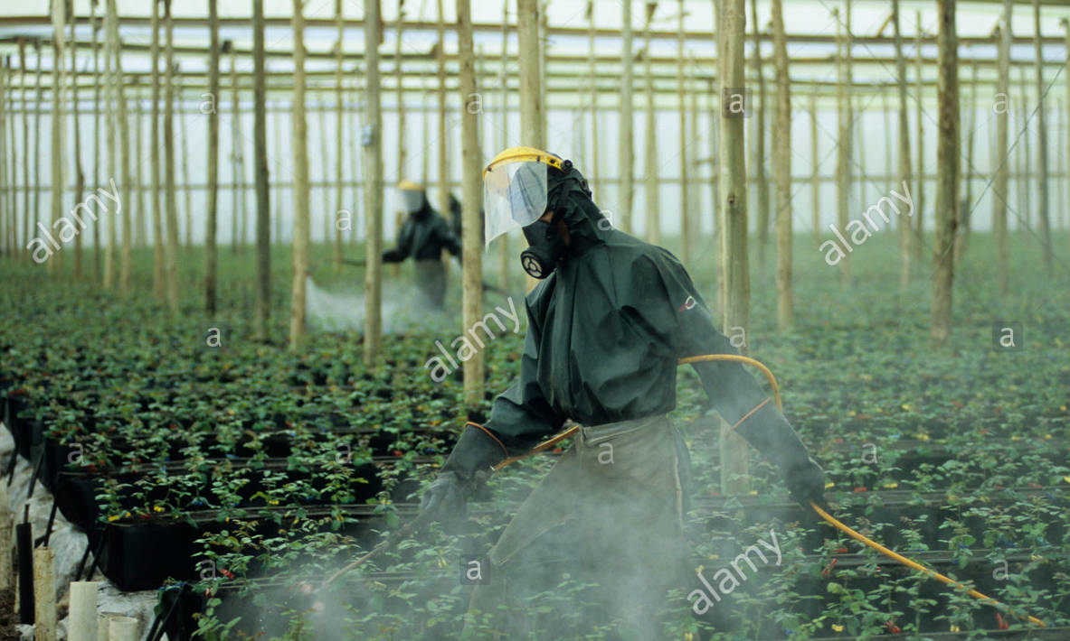
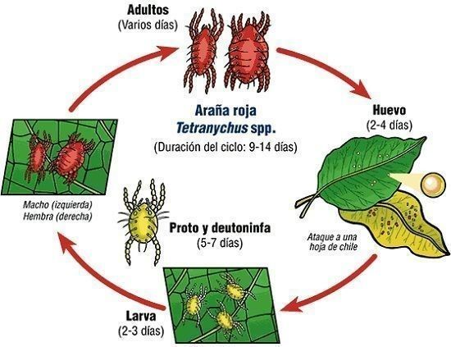

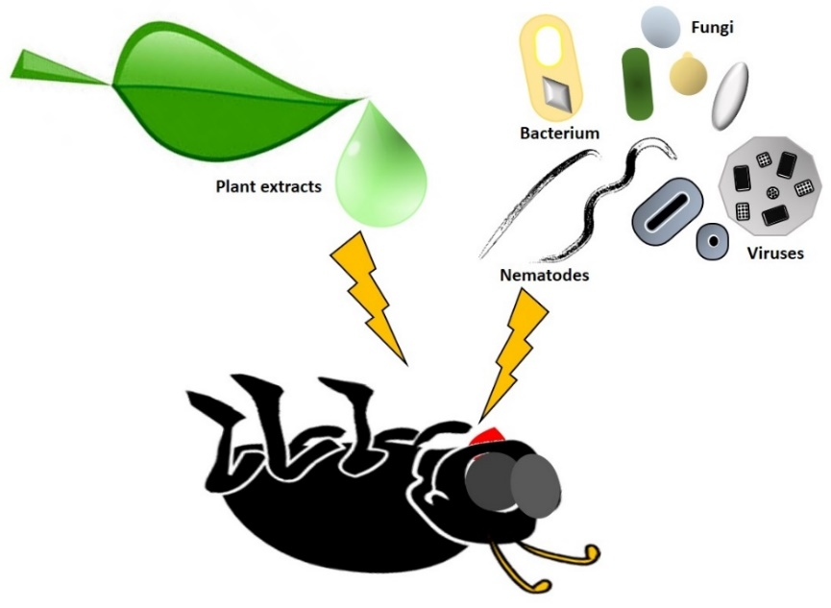
INTRODUCCIÓN
3
Resistencia a componentes químicos
Representan un riesgo para la salud
Pesticidas
Ácaros (Tetranychus urticae)
Biocontrol
Bajo nivel de contaminación
Acción específica
Alta biodegradabilidad y efectividad
(Lozada, 2011)
(Kachhawa, 2017)

Slide 4
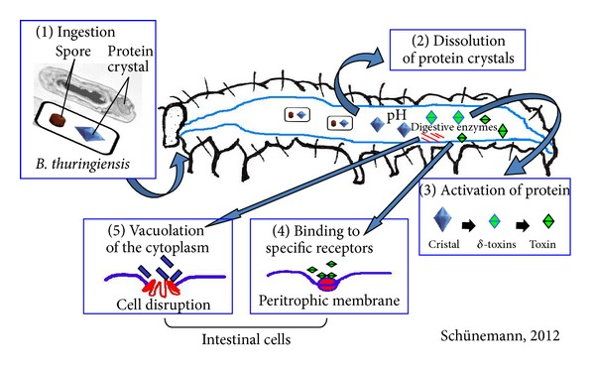
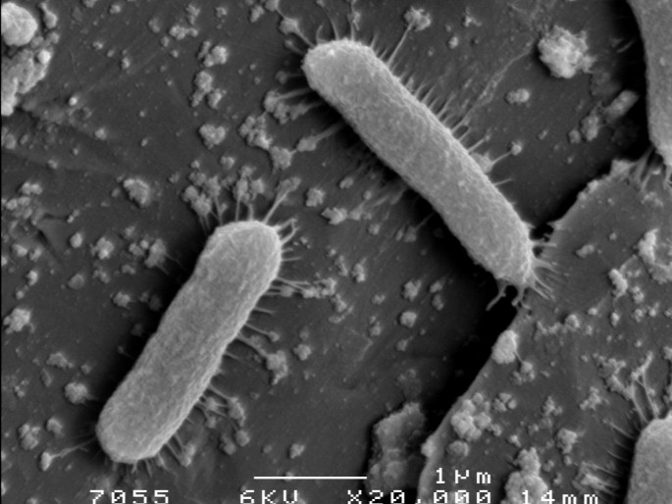
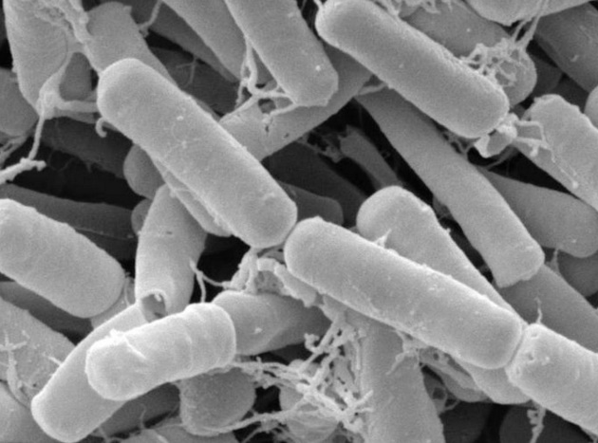
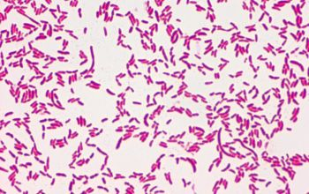
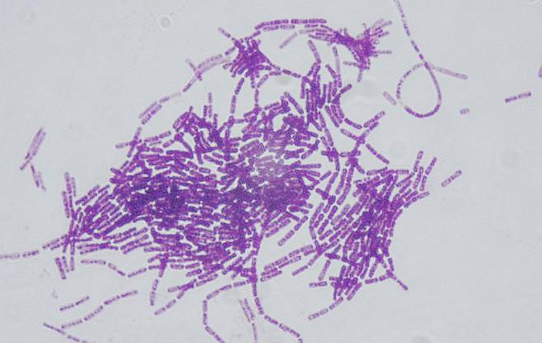
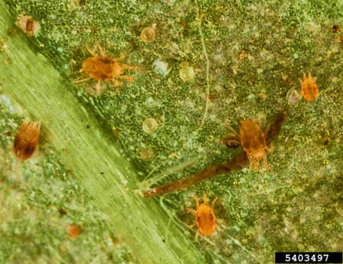
4
INTRODUCCIÓN
Bacterias entomopatógenas
Género Pseudomonas
Género Bacillus
Microscopio electrónico
Microscopio electrónico
100X
100X
Producción de metabolitos tóxicos: sideróforos, antibióticos y 2,4-DAPG
Producción de proteínas tóxicas: Cry
(Mishra, Tewari, Singh, & Arora, 2015)
(Noda et al., 2012)

Slide 5
5
OBJETIVOS
Objetivo General
Aislar y evaluar dos bacterias entomopatógenas como potenciales agentes de biocontrol para Tetranychus urticae en cultivos de rosas Rosa spp. de una florícola, Ecuador
Objetivos Específicos
Aislar cepas bacterianas entomopatógenas en medios microbiológicos a partir de cultivos de rosas con la plaga T. urticae, del cantón Quito.
Comprobar la eficacia de las bacterias entomopatógenas aisladas como agentes biocontroladores de T. urticae en rosas mediante bioensayos duales, a nivel de laboratorio.
Identificar dos cepas entomopatógenas de los aislados mediante pruebas bioquímicas y análisis molecular.
Reproducir el ácaro T. urticae en unidades de cría para los bioensayos, a nivel de laboratorio.

Slide 6
6
HIPÓTESIS
Las dos cepas entomopatógenas aisladas e identificadas actúan como agentes de biocontrol para Tetranychus urticae en cultivos de rosas Rosa spp. de una florícola, a nivel de laboratorio.

Slide 7
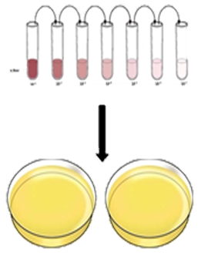
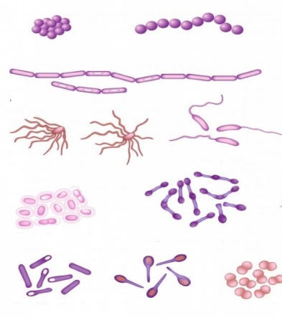
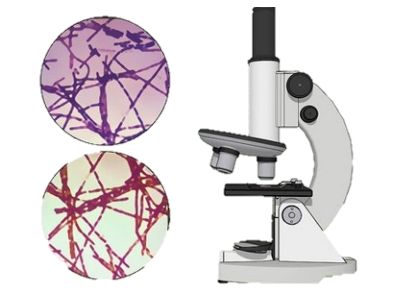
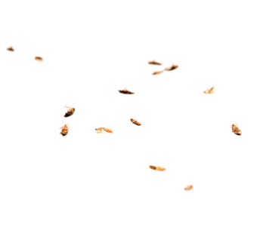
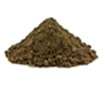
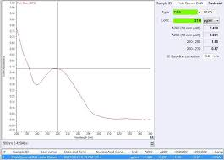

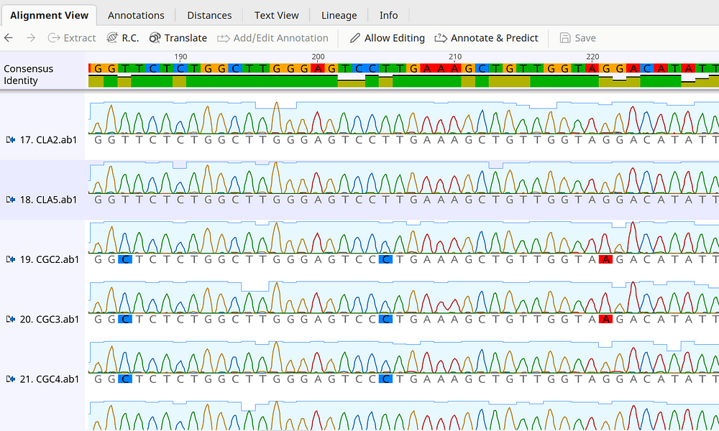
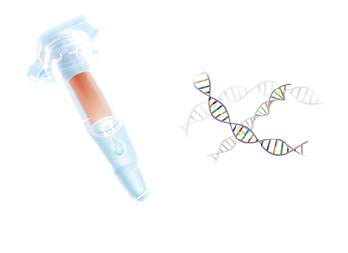
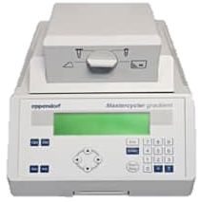
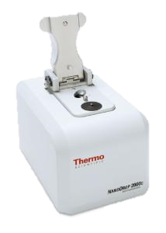
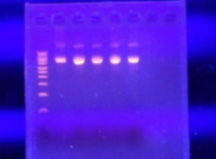

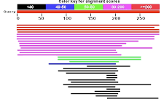
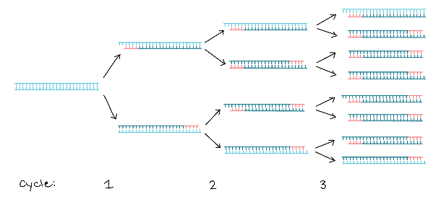
7
MATERIALES Y MÉTODOS
Obtención de las cepas
1. Recolección de muestras
2. Aislamiento
3. Identificación
Análisis molecular
4. Extracción y cuantificación
5. Amplificación
6. Análisis bioinformático
primers 27F y 1492R
Secuención

Slide 8
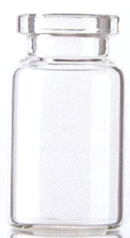
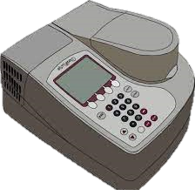
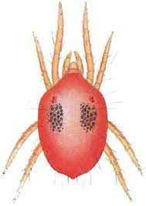
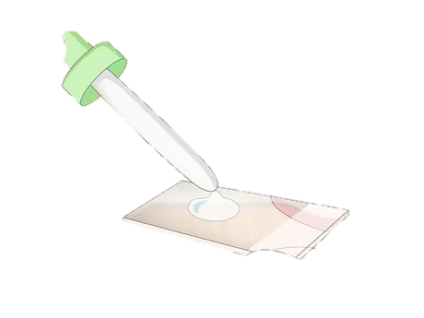
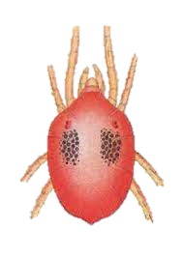


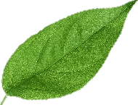

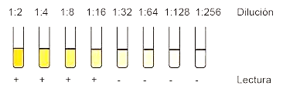
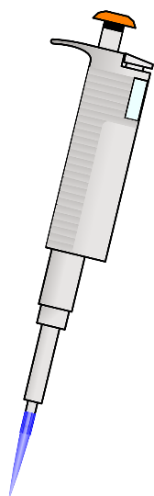
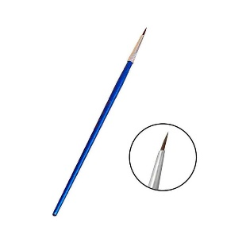

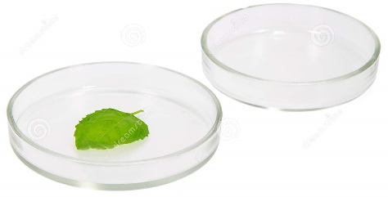
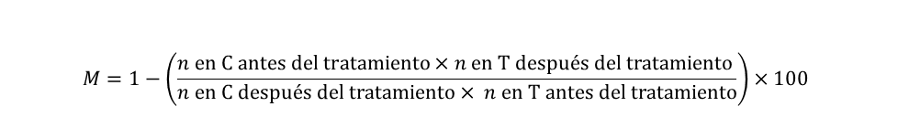
8
MATERIALES Y MÉTODOS
Bioensayos
1. Confirmación de la especie
2. Reproducción
3. Diluciones
OD600
4. Aplicación de los tratamientos
Ecuación propuesta por Henderson & Tilton, 1955
$$M=1−\left(\frac{n en C antes del tratamiento×n en T después del tratamiento }{n en C después del tratamiento× n en T antes del tratamiento}\right)×100$$
72
120
168 horas
Análisis ANOVA
Prueba de Tukey

Slide 9
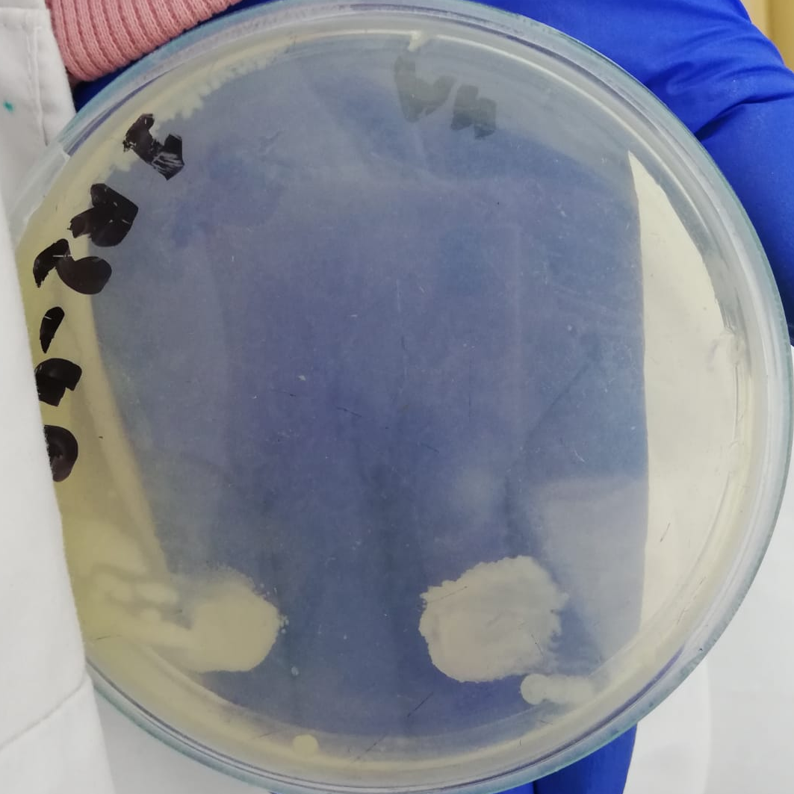
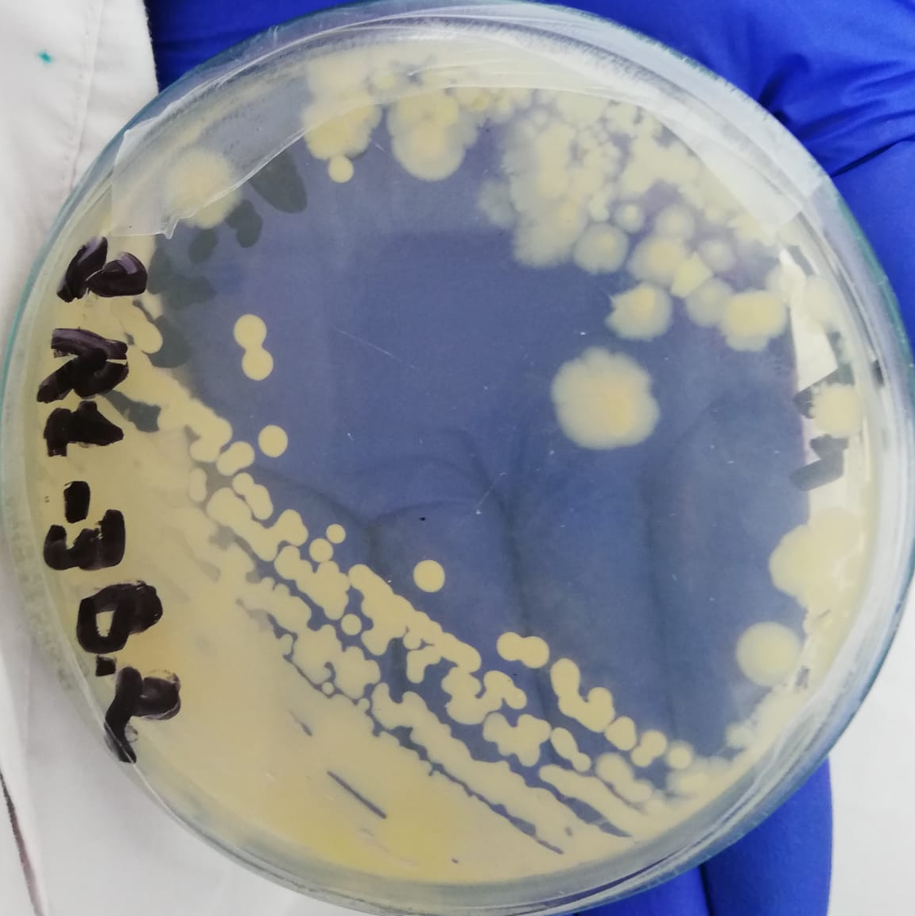
RESULTADOS Y DISCUSIÓN
9
Manual Sistemático Bacteriológico de Bergey
Obtención de las cepas
Características morfológicas de los aislados bacterianos
Cepa | Forma | Elevación | Margen | Superficie | Color
1R1-3A | Irregular | Elevada | Ondulado | Rugosa | Crema
1R1-3B | Puntiforme | Elevada | Ondulado | Lisa | Blanco hueso
1R2-3A | Irregular | Elevada | Filamentoso | Rugosa | Amarillo verdoso
1R2-3B | Irregular | Elevada | Ondulado | Rugosa | Amarillo pálido
1R1-4A | Circular | Convexa | Completo | Plegada | Crema
1R1-4B | Circular | Elevada | Filamentoso | Rugosa | Blanco hueso
1R2-4A | Irregular | Elevada | Ondulado | Plegada | Blanco hueso
1R2-4B | Irregular | Plana | Ondulado | Rugosa | Crema
2R1-3A | Irregular | Plana | Completo | Lisa | Amarillo verdoso
2R1-3B | Irregular | Convexa | Ondulado | Lisa | Amarillo pálido
2R2-3A | Circular | Convexa | Ondulado | Rugosa | Rosa
2R2-3B | Circular | Plana | Ondulado | Rugosa | Blanco hueso
2R1-4A | Irregular | Convexa | Filamentoso | Plegada | Blanco hueso
2R1-4B | Puntiforme | Convexa | Ondulado | Rugosa | Blanco hueso
2R2-4A | Irregular | Elevada | Completo | Lisa | Amarillo intenso
2R2-4B | Irregular | Elevada | Ondulado | Rugosa | Amarillo pálido
Bacillus
Pseudomonas
(Krieg, N. R., Holt, J. G., & Döring, M.,2021)

Slide 10
10
RESULTADOS Y DISCUSIÓN
Tinción Gram
Tinción de esporas
Obtención de las cepas
Tinciones y prueba bioquímica de la catalasa
Cepa | Tinción Gram | Tinción de esporas | Prueba de la Catalasa
1R1-3A | + | - | +
1R1-3B | - | - | -
1R2-3A | + | + | -
1R2-3B | + | - | +
1R1-4A | - | - | +
1R1-4B | - | - | -
1R2-4A | - | + | +
1R2-4B | + | + | +
2R1-3A | - | + | +
2R1-3B | - | - | +
2R2-3A | - | - | +
2R2-3B | - | - | +
2R1-4A | - | + | +
2R1-4B | + | + | +
2R2-4A | - | - | +
2R2-4B | + | - | +
Bacillus
100X
100X
Pseudomonas
100X
100X
(Grijalba & Hurst, 2008)

Slide 11
11
RESULTADOS Y DISCUSIÓN
Análisis molecular
Extracción y cuantificación de ADN
Concentraciones y absorbancias obtenidas de Nanodrop
ID de la Muestra | Fecha y Hora | Ácido Nucleico ng/µl | A260 (Abs) | A280 (Abs) | 260/280 | 260/230 | Tipo de Muestra
Bacteria 1.1 | 6/14/2021 10:44 | 3450 | 69.001 | 35.292 | 1.96 | 1.94 | DNA
Bacteria 1.2 | 6/14/2021 10:45 | 6617.6 | 132.353 | 66.665 | 1.99 | 1.96 | DNA
Bacteria 2.1 | 6/14/2021 10:47 | 1112 | 22.24 | 11.469 | 1.94 | 1.64 | DNA
Bacteria 2.2 | 6/14/2021 10:48 | 1506.1 | 30.122 | 15.551 | 1.94 | 1.75 | DNA
Integridad del ADN
2R1-3B
1R2-4B
> 100 ng/µl
óptima para PCR
1.8-2.1
pureza óptima
$≥$1.8
pureza aceptable
≥ 1.8
pureza aceptable
(Merck KGaA, 2021)
(BancoADN, 2020)

Slide 12
12
RESULTADOS Y DISCUSIÓN
Análisis molecular
Amplificación de ADN por PCR
Secuencias con alta similitud a la del aislado 2R1-3B
1060 pb
Bandas del producto de amplificación de ADN de los aislados
Nombre Científico | Cobertura Query | Valor E | % de Ident. | Accesión
Pseudomonas sp. | 100% | 0.0 | 99.72% | KP756924.1
Pseudomonas azotoformans | 100% | 0.0 | 99.62% | LC130639.1
Pseudomonas azotoformans | 100% | 0.0 | 99.53% | KX186937.1
Pseudomonas azotoformans | 100% | 0.0 | 99.53% | LT629702.1
Pseudomonas azotoformans | 100% | 0.0 | 99.53% | LT629702.1
Pseudomonas del grupo fluorescente
Secuencias con alta similitud a la del aislado 1R2-4B
1269 pb
Nombre Científico | Cobertura Query | Valor E | % de Ident. | Accesión
Bacillus thuringiensis | 100% | 0.0 | 99.84% | MN396730.1
Bacillus thuringiensis | 100% | 0.0 | 99.84% | MK377087.1
Bacillus thuringiensis | 100% | 0.0 | 99.84% | CP020754.1
Bacillus thuringiensis
Bandas con puntuación máxima de 3

Slide 13
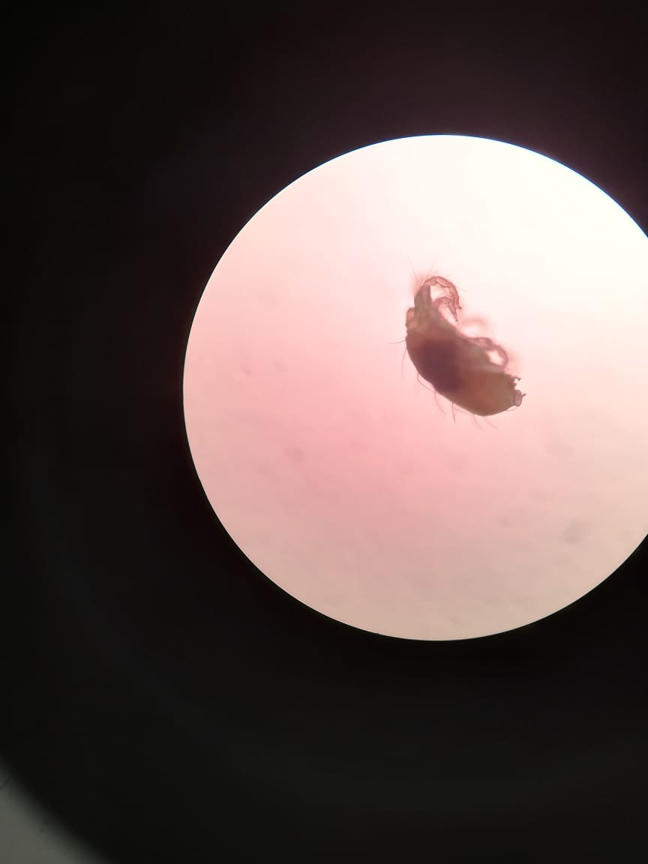
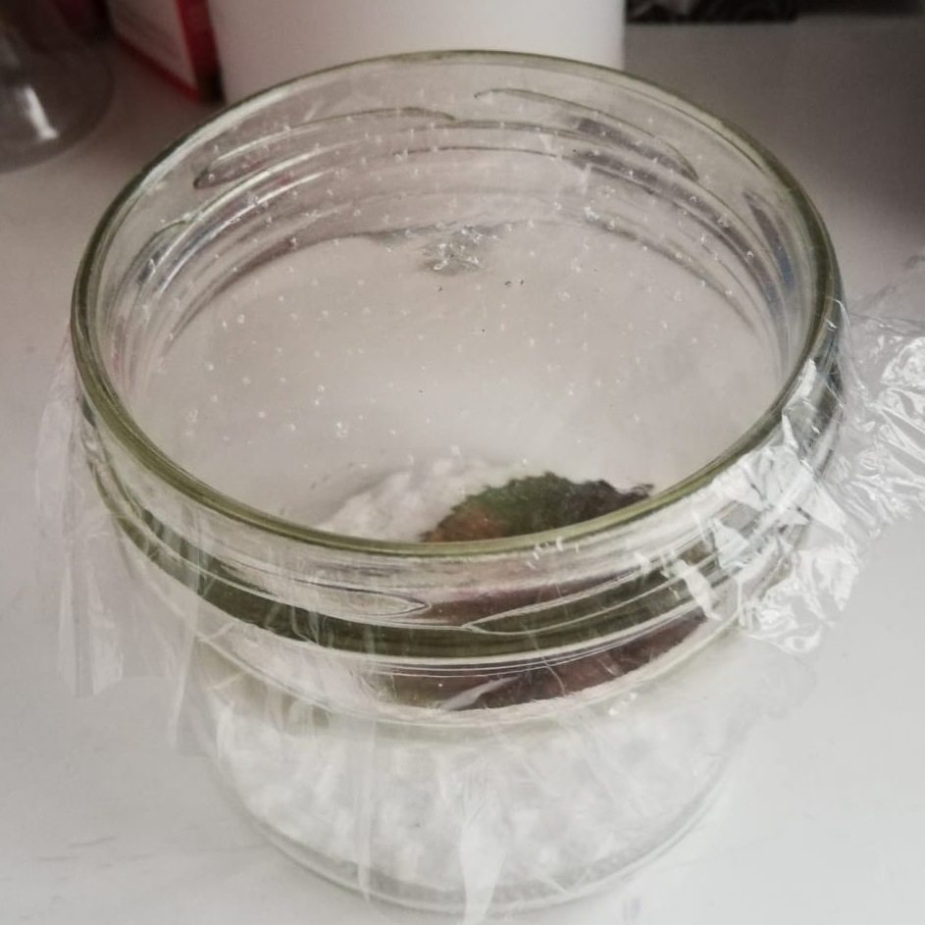
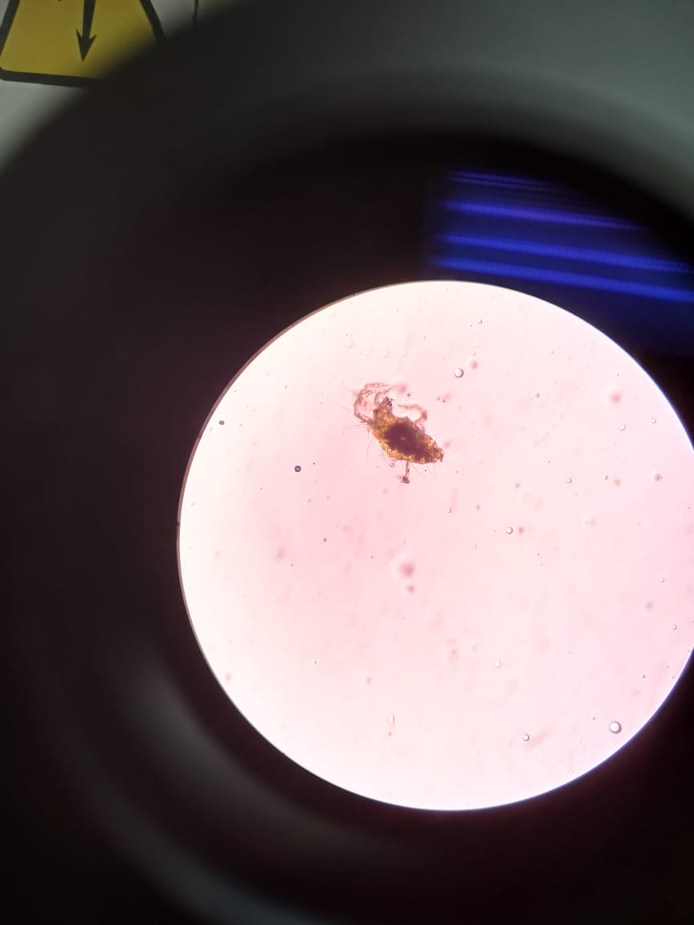
13
RESULTADOS Y DISCUSIÓN
Bioensayos
Confirmación de la especie
Reproducción
Ácaro hembra
Frascos de almacenamiento de los ácaros plaga
Edeago del ácaro macho
10X
Ácaro macho
40X
Técnica de Abou-setta & Childers (1987)
10X
0.5 mm
(Ruiz Díaz & Herrera, 2018)

Slide 14
14
RESULTADOS Y DISCUSIÓN
Diluciones
Absorbancias y concentraciones de los aislados en caldo LB
Muestra | DO600 | UFC/mL
Bacteria 1 R1 C1 | 0.459 | 3.67 x 10⁸
Bacteria 1 R2 C1 | 0.096 | 7.68 x 10⁷
Bacteria 1 R1 C2 | 0.404 | 3.23 x 10⁸
Bacteria 1 R2 C2 | 0.445 | 3.56 x 10⁸
Bacteria 1 R1 C3 | 0.547 | 4.38 x 10⁸
Bacteria 1 R2 C3 | 0.470 | 3.76 x 10⁸
Bacteria 2 R1 C1 | 0.609 | 4.87 x 10⁸
Bacteria 2 R2 C1 | 0.475 | 3.8 x 10⁸
Bacteria 2 R1 C2 | 0.487 | 3.9 x 10⁸
Bacteria 2 R2 C2 | 0.523 | 4.18 x 10⁸
Bacteria 2 R1 C3 | 0.633 | 5.06 x 10⁸
Bacteria 2 R2 C3 | 0.631 | 5.05 x 10⁸
Concentraciones de los aislados bacterianos
 | Bacteria 1 | Bacteria 2
C1 UFC/mL | 3.56 x 10⁸ | 3.8 x 10⁸
C2 UFC/mL | 3.67 x 10⁸ | 3.9 x 10⁸
C3 UFC/mL | 4.38 x 10⁸ | 5.05 x 10⁸
1x10⁸ a 1x10⁹ UFC/ml
Efectividad de bacterias entomopatógenas
(Cazorla, et al., 2007; Murat Aksoy, Sebahat, & Ozman-Sullivan, 2008).

Slide 15
15
RESULTADOS Y DISCUSIÓN
Aplicación de los tratamientos
Ácaros en hojas de rosas en unidades de cría
Porcentajes promedio de mortalidad de la plaga T. urticae
 | % de Mortalidad
Tiempo h | Bacteria 1 |  |  | Bacteria 2
 | C1 | C2 | C3 | C1 | C2 | C3
72 | 29.63 | 40.74 | 51.85 | 48.15 | 59.26 | 62.96
120 | 29.63 | 40.74 | 59.26 | 62.96 | 62.96 | 77.78
168 | 29.63 | 40.74 | 59.26 | 74.07 | 62.96 | 81.48
0.5 mm
5 cm
0.5 mm
5 cm

Slide 16
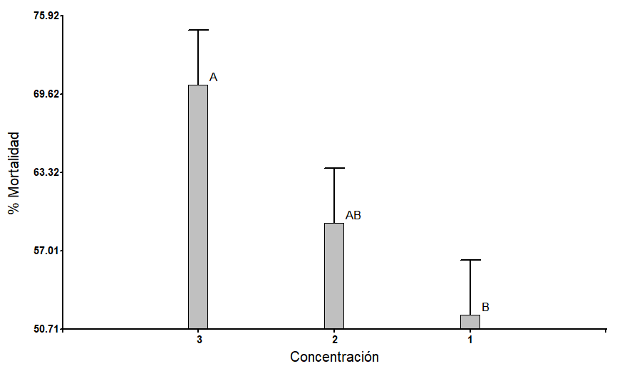
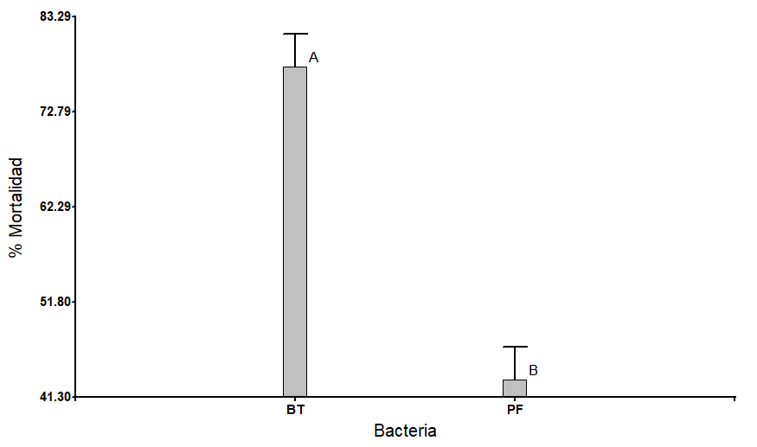
16
RESULTADOS Y DISCUSIÓN
Aplicación de los tratamientos
Porcentaje de mortalidad del ácaro por concentración
Porcentaje de mortalidad del ácaro por tipo de bacteria
4.5x10⁸
Mayor efectividad
Mayor concentración
Formadora de esporas
Actividad acaricida
No formadora de esporas
Actividad específica de cada especie
(Neal, Lindquist, Gott, & Casey, 1987)
(Larrea, Falconí, & Arcos, 2015)

Slide 17
5
OBJETIVOS
Objetivo General
Aislar y evaluar dos bacterias entomopatógenas como potenciales agentes de biocontrol para Tetranychus urticae en cultivos de rosas Rosa spp. de una florícola, Ecuador
Objetivos Específicos
Aislar cepas bacterianas entomopatógenas en medios microbiológicos a partir de cultivos de rosas con la plaga T. urticae, del cantón Quito.
Comprobar la eficacia de las bacterias entomopatógenas aisladas como agentes biocontroladores de T. urticae en rosas mediante bioensayos duales, a nivel de laboratorio.
Identificar dos cepas entomopatógenas de los aislados mediante pruebas bioquímicas y análisis molecular.
Reproducir el ácaro T. urticae en unidades de cría para los bioensayos, a nivel de laboratorio.

Slide 18
17
CONCLUSIONES
Se aislaron cepas bacterianas entomopatógenas en medios de cultivo microbiológicos a partir de diluciones de muestras de suelo de plantas de rosas infectadas con la plaga T. urticae.
Se identificaron potenciales bacterias entomopatógenas: Pseudomonas del grupo fluorescente y Bacillus thuringiensis mediante características morfológicas de las colonias, tinciones microbiológicas, actividad bioquímica y análisis molecular con herramientas bioinformáticas.
Se recolectó la especie T. urticae el mismo día de la aplicación de los tratamientos, manteniéndolos en frascos de vidrio estériles unas horas previo a los bioensayos, a nivel de laboratorio.
Se comprobó la eficacia de Pseudomonas del grupo fluorescente y Bacillus thuringiensis mediante su porcentaje de mortalidad donde ambas bacterias demostraron ser efectivas para el biocontrol de T. urticae en plantas de rosas, a nivel de laboratorio.

Slide 19
17
CONCLUSIONES
Se acepta la hipótesis de investigación siendo que Pseudomonas del grupo fluorescente y Bacillus thuringiensis, aisladas e identificadas, actúan como agentes de biocontrol para Tetranychus urticae en cultivos de rosas Rosa spp. de una florícola, a nivel de laboratorio.
B. thuringiensis presentó la mayor efectividad, con un porcentaje de mortalidad del 81.48% y concentración de 4.5x10⁸, para el biocontrol de T. urticae en plantas de rosas, a nivel de laboratorio.
El rango de concentración donde se tiene la mayor efectividad para el biocontrol de T. urticae, es entre 3.5x10⁸ y 4.5x10⁸.

Slide 20
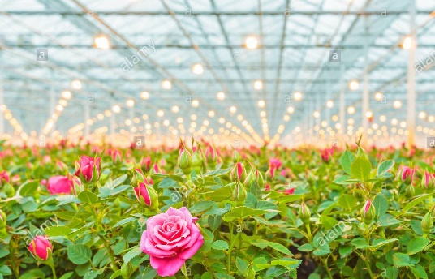
19
RECOMENDACIONES
Realizar bioensayos en campo, en condiciones de invernadero, para extrapolar los resultados.

Slide 21

20
AGRADECIMIENTOS
Lic. Koch Kaiser, Alma Rosel, Mgs.
Francisco Javier Flores Flor, Ph.D.
Mgs. María Esther Cortez
Ing. Fabricio Rivadeneira
Familia y Amigos

Slide 22
20
AGRADECIMIENTOS
Gracias por su atención

